Slide 1

Event Sourcing w praktyce
Oskar Dudycz

Slide 2
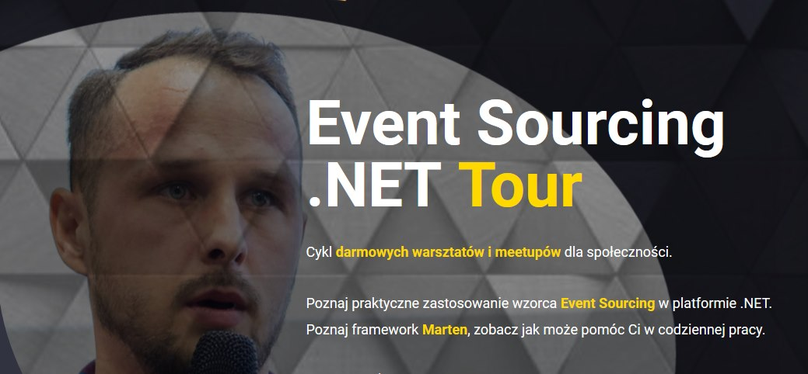
Event Sourcing .NET Tour
http://Szkola-event-sourcing.pl/tour

Slide 3




Kilka slow o mnie
MaRten
> >~12 lat doswiadczenia
Oskar_at_net
Szkola-event-sourcing.pl
Notes:
Powiedzieć, że mimo, że jestem zwolennikiem zdarzeń to zabawię się nieco w adwokata diabła I postaram się pokazać też blaski I Ciebie Event Driven Design podobieństwa do rzeczywistych systemów są zamierzone oparte na moich doświadczeniach, chociaż nie wszystko pochodzi z nich I część jest zebranymi I zmiksowanymi sytuacjami

Slide 4
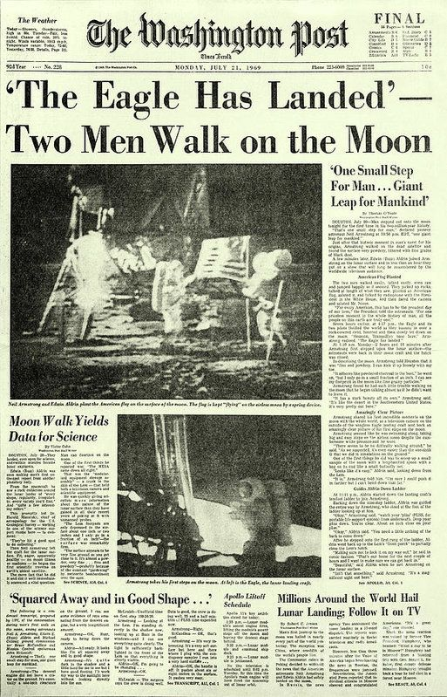
CO TO JEST ZDARZENIE?
Zdarzenia Reprezentuja
Fakty
O informacji

Slide 5
CO TO JEST ZDARZENIE?
Zdarzenia wydarzyly
Sie w przeszlosci

Slide 6
CO TO JEST ZDARZENIE?
Zdarzania
sa
Niezmienialne (Immutable)

Slide 7

CO TO JEST ZDARZENIE?
Zdarzenia Moga
byc
zignorowane
Ale nie moga byc
Wycofane

Slide 8


CO TO JEST ZDARZENIE?
Zdarzenia Moga
Byc zinterpretowane
Roznie

Slide 9

CO TO JEST ZDARZENIE?
Zdarzenia to
Wiadomosci (messages)

Slide 10
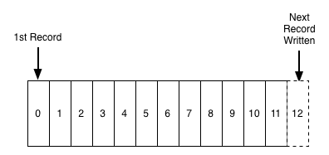
CO TO JEST STRUMIEn zdarzen?
Uprzadkowana Sekwencja zdarzen
Kolekcja
kolejka
Strumien zdarzen = Event Stream

Slide 11

CO TO JEST STRUMIEn zdarzen?
Uprzadkowana Sekwencja zdarzen
Kolekcja
kolejka
Strumien zdarzen = Event Stream

Slide 12
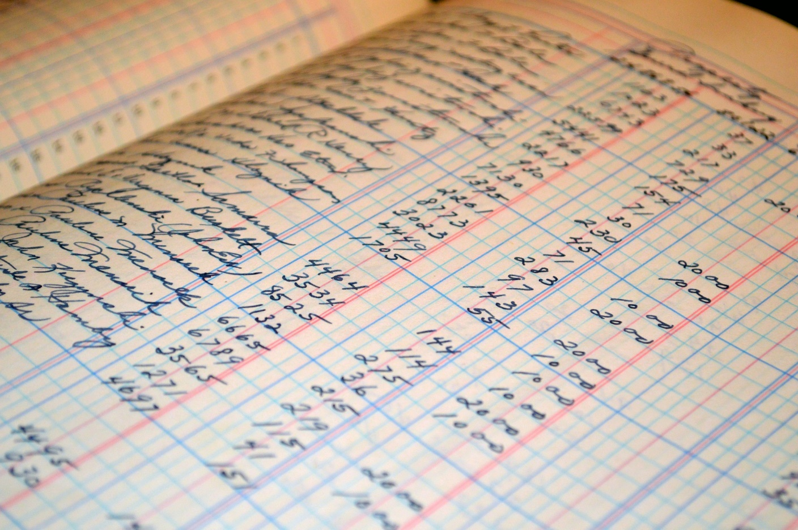
CO TO JEST STRUMIEn zdarzen?

Slide 13
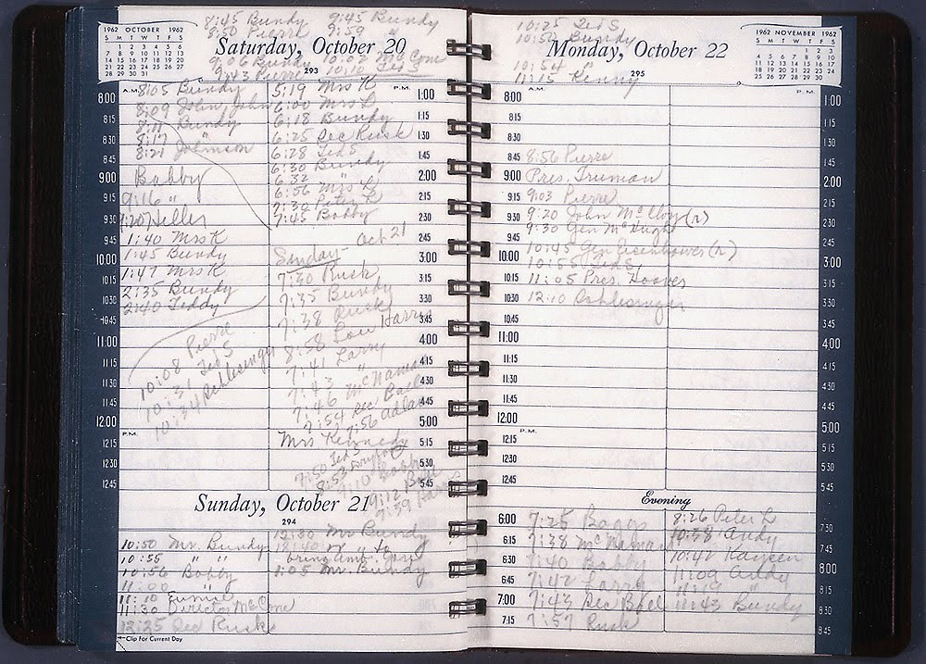
CO TO JEST STRUMIEn zdarzen?

Slide 14
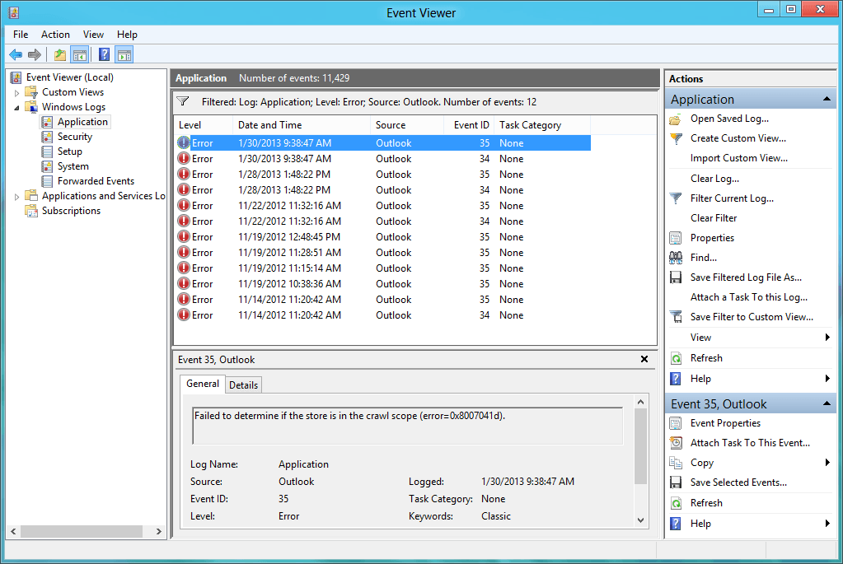
CO TO JEST STRUMIEn zdarzen?

Slide 15
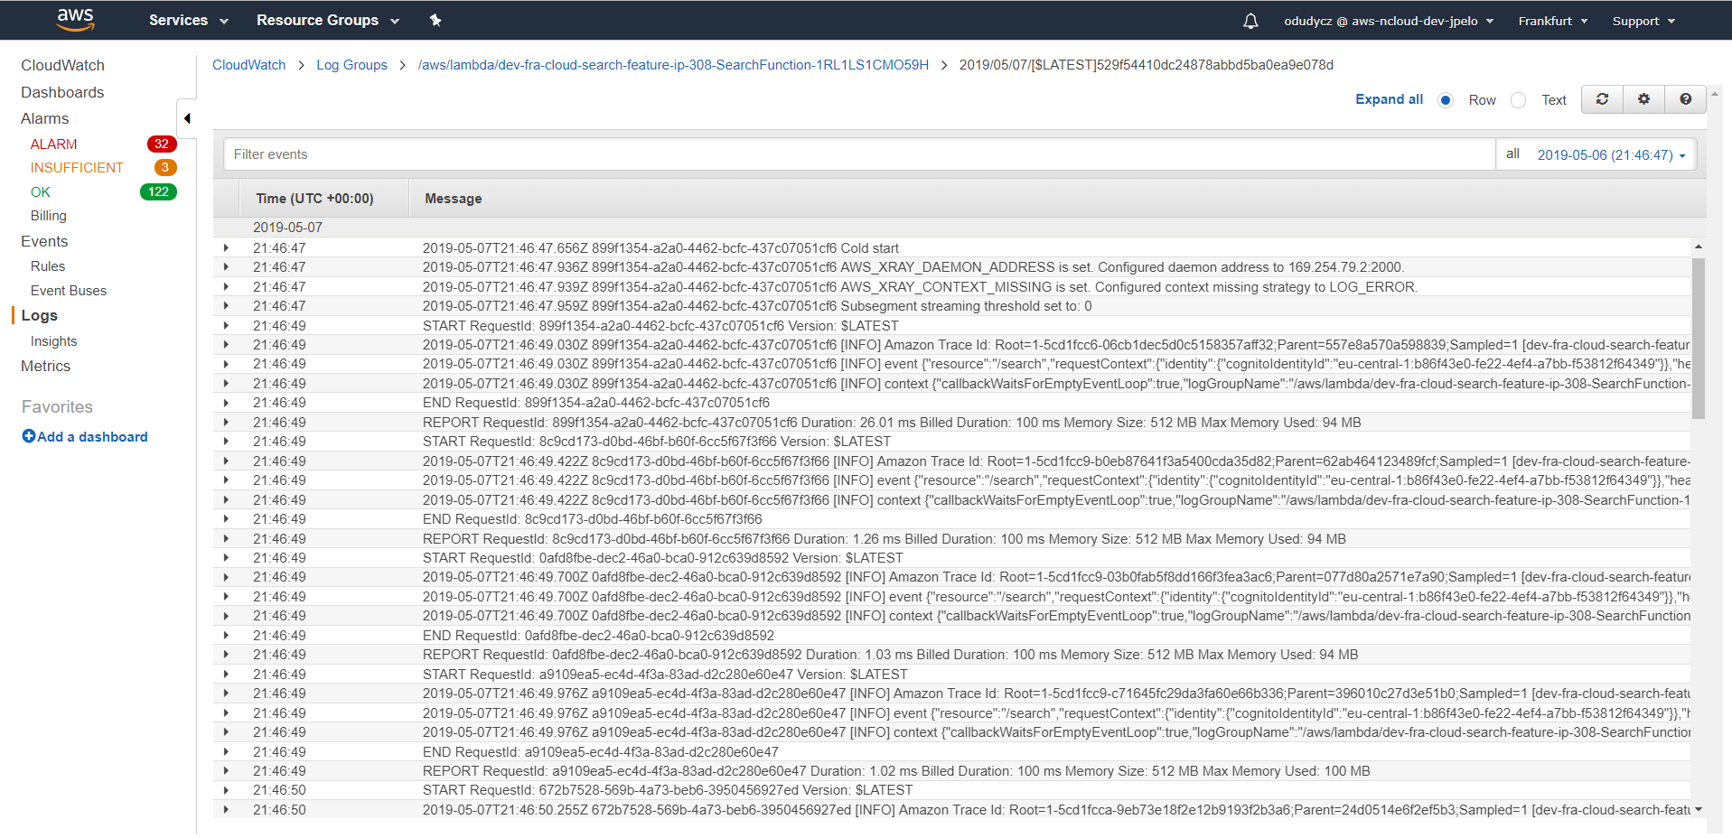
CO TO JEST STRUMIEn zdarzen?

Slide 16
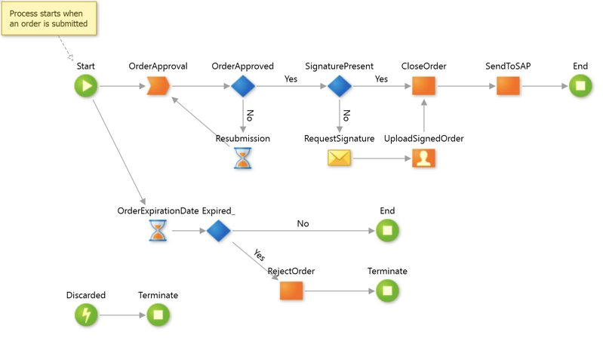
Modelowanie zdarzeniami

Slide 17

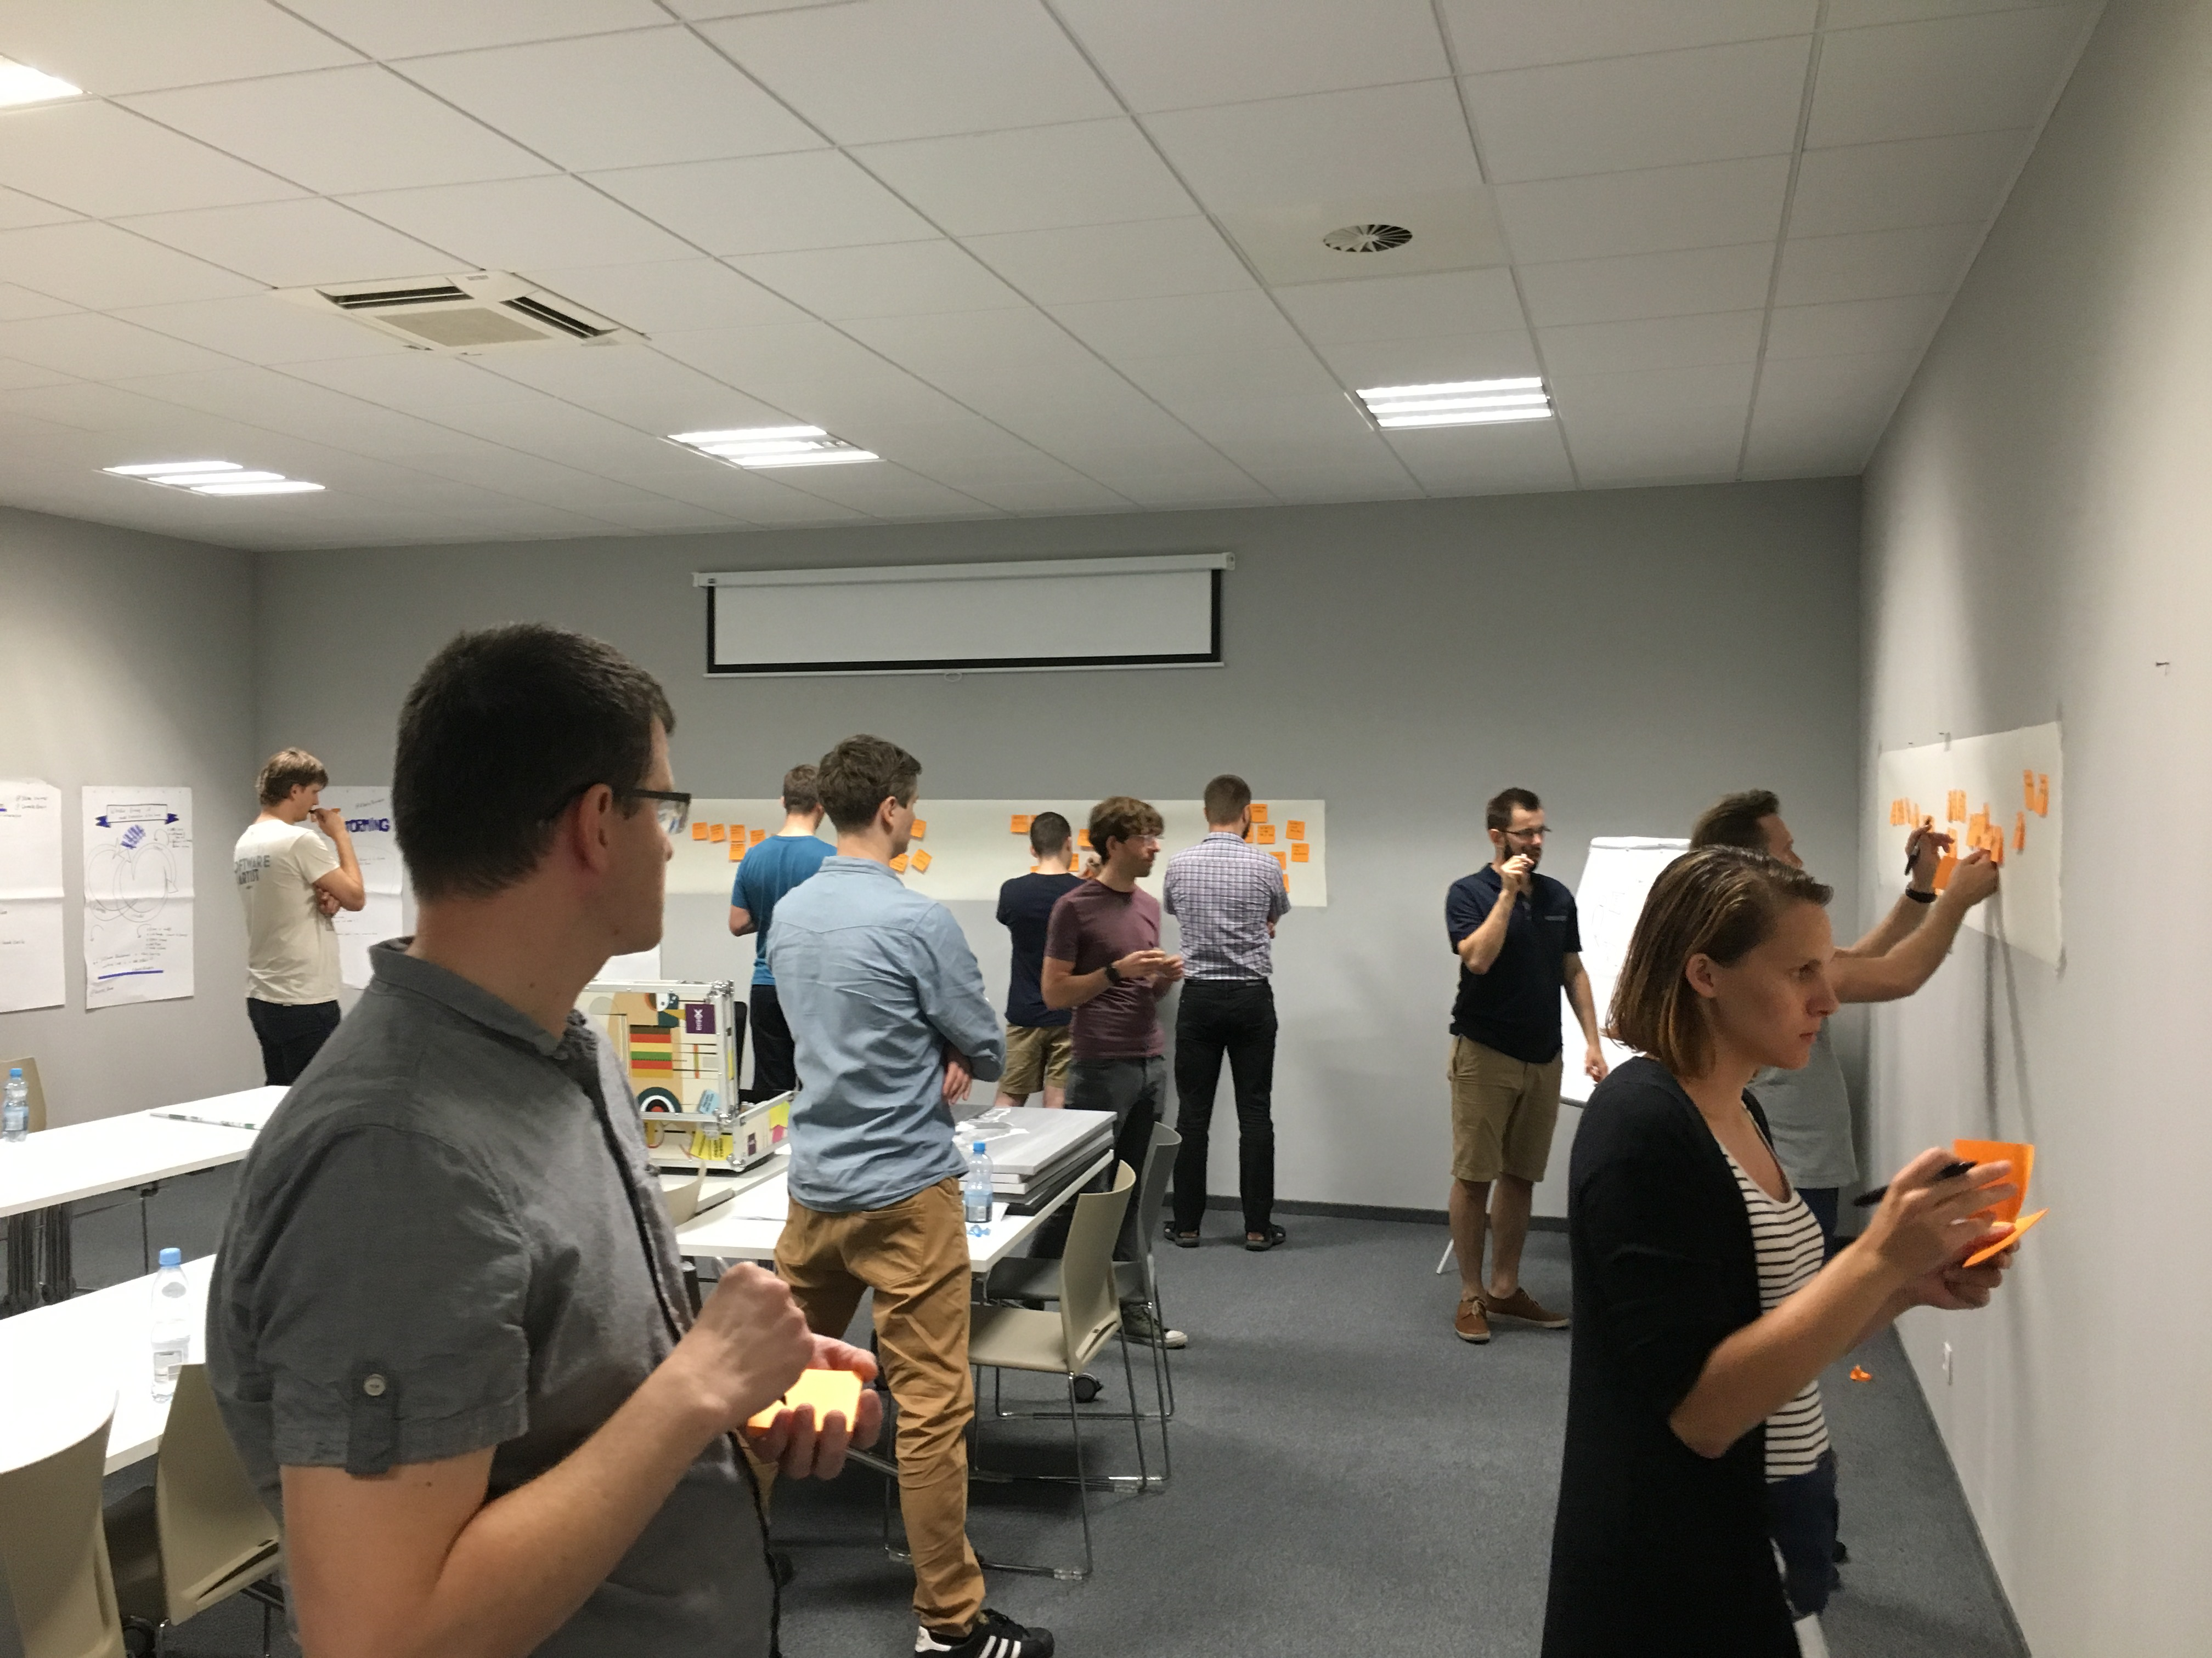
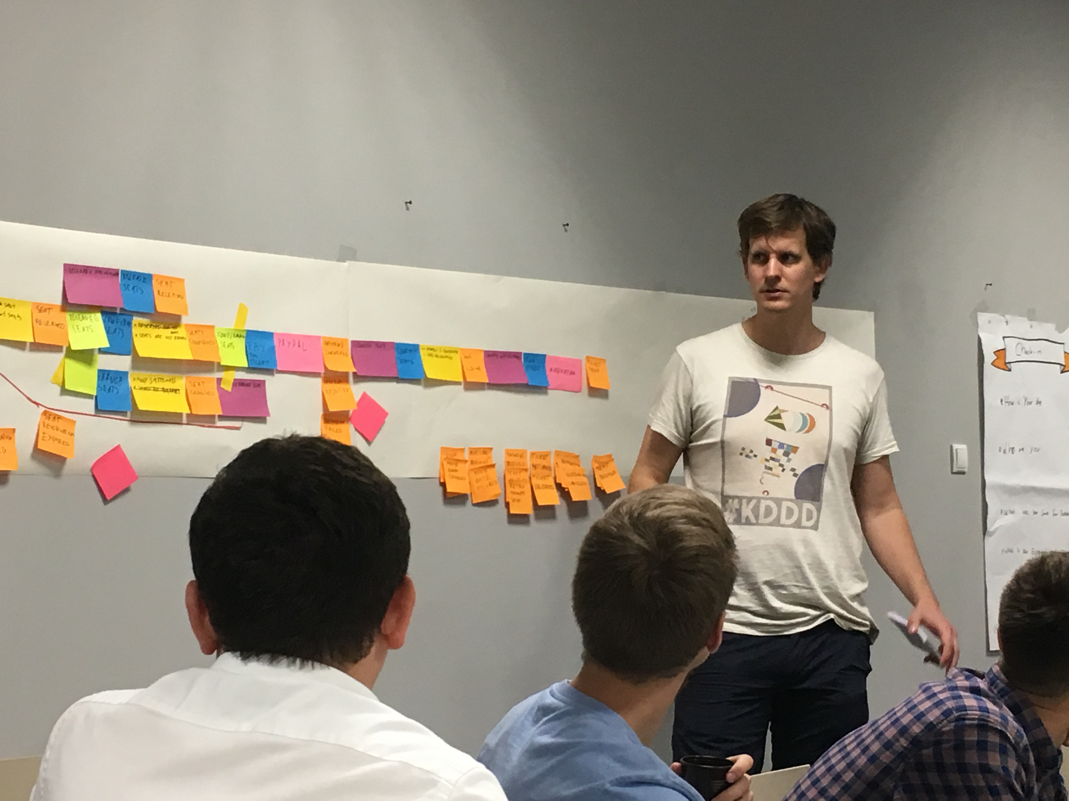
Modelowanie zdarzeniami

Slide 18
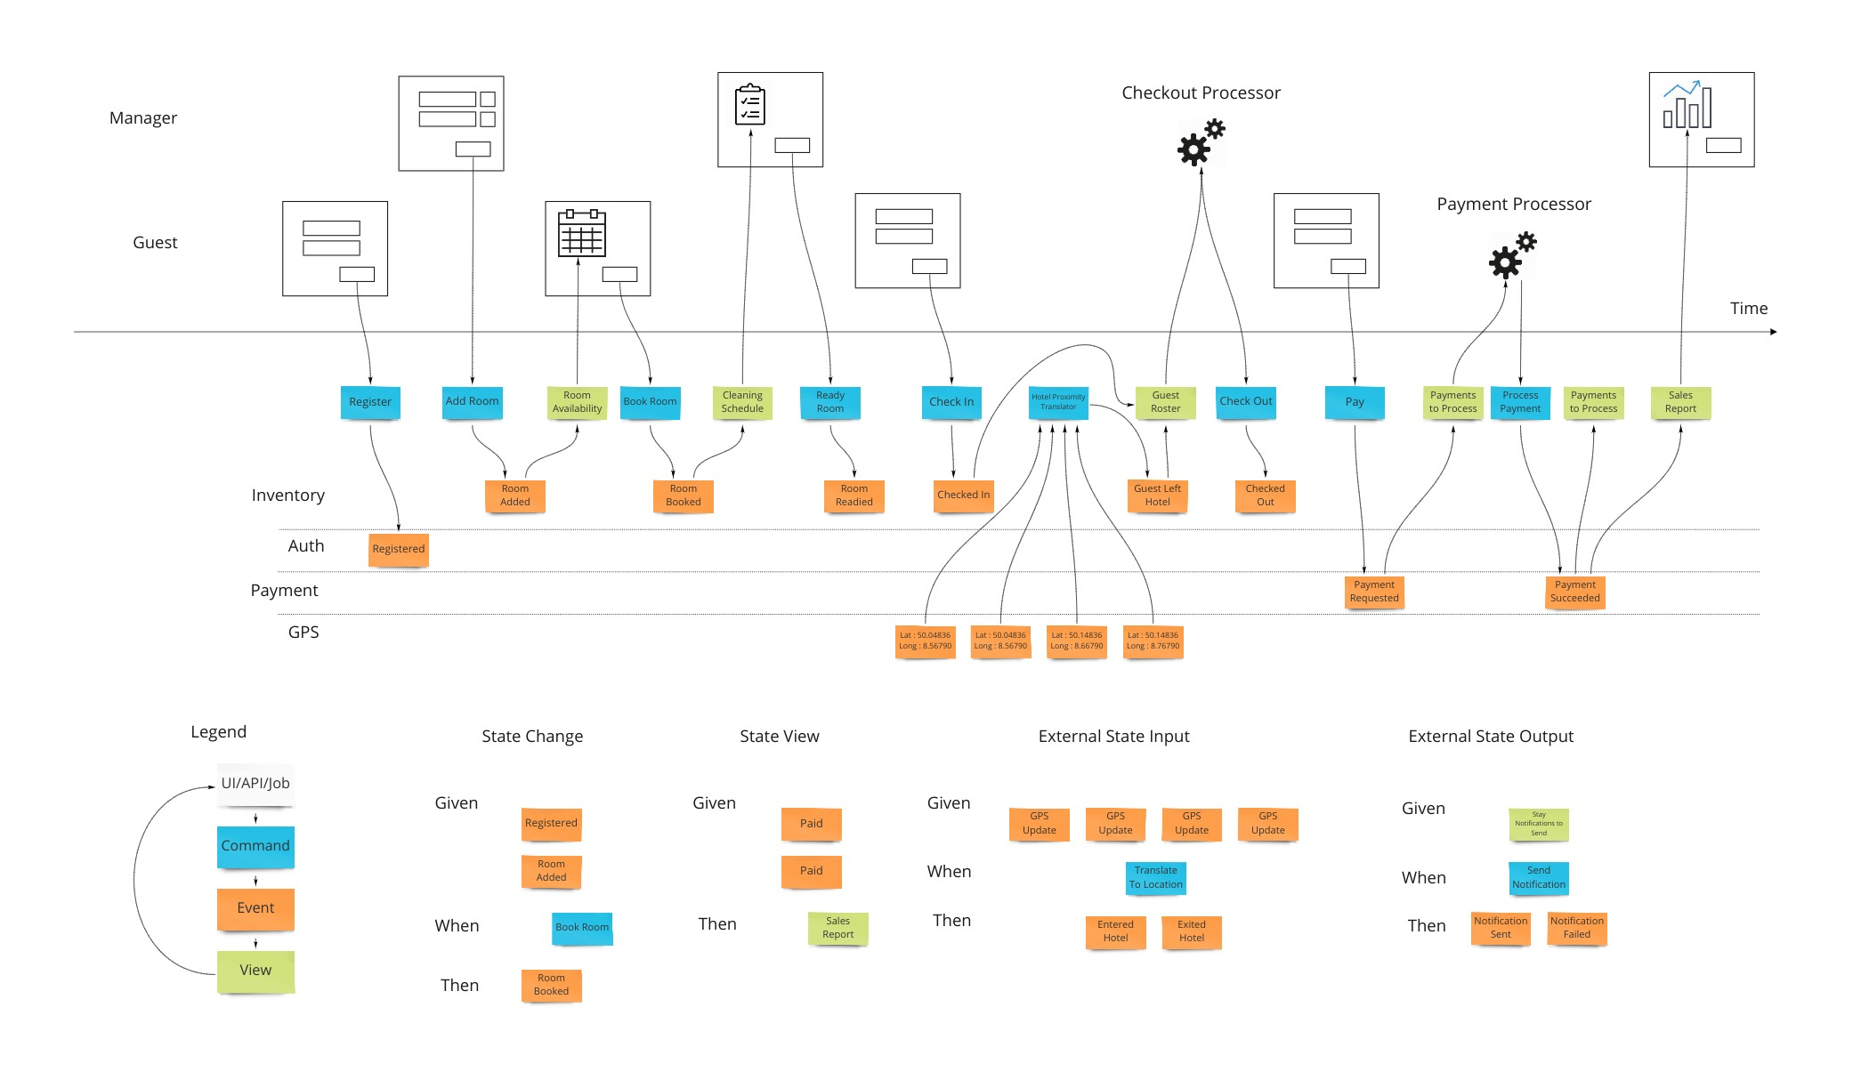
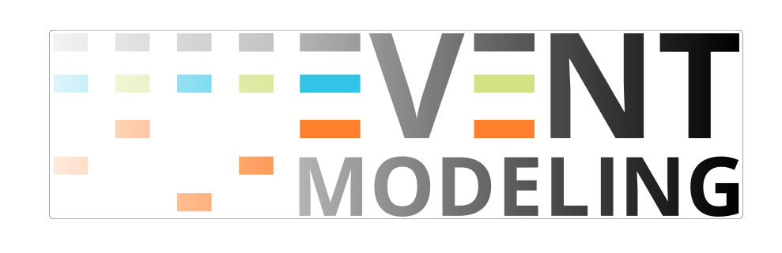
Modelowanie zdarzeniami

Slide 19
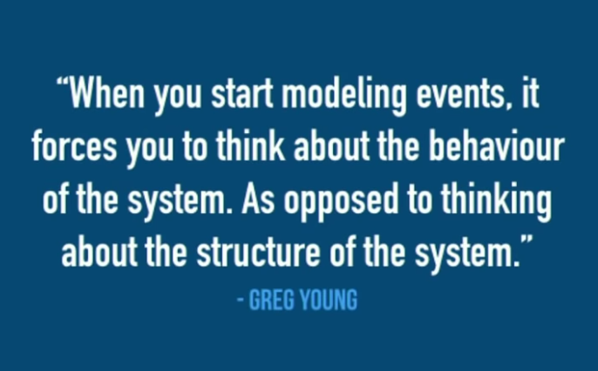

Slide 21
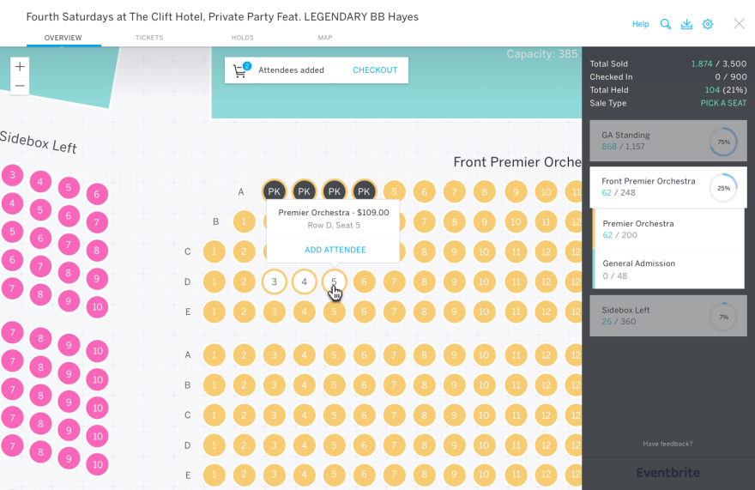
Opis problemu/sytuacji
System do rezerwacji biletow na wydarzenia
Notes:
Opiszmy sytuację gdy chemy zbudować system rezerwacji na wydarzenia, firmy będą mogły korzystać z naszego system, żeby robić obsługę koncertów itd.
nowoczesną aplikację SASS. Chmura, mikroserwisy, a jakże, 100% dostępności te sprawy

Slide 22
Opis problemu/sytuacji
Funkcjonalnosci:
Dodanie rezerwacji
Zmiana zarezerwowanego miejsca
Potwierdzenie rezerwacji
Anulowanie rezerwacji

Slide 24
ZDarzenie
{
eventType: “ProjectCreated”,
Stream_ID: “c770473c-c8f6-4048-a783-1ca586d3d4fb”,
Version: 1,
Created: “2019-05-08”
Data: {
ID: 134596,
Name: “Apollo 13”,
ManagerID: “Tom.hanks@Hollywood.com”,
}
}

Slide 25
ZDarzenie
CREATE TABLE events ( id uuid NOT NULL, -- klucz główny, identyfikator zdarzenia type varying(500) NOT NULL, -- typ zdarzenia stream_id uuid, NOT NULL, -- id strumienia timestamp timestampz, NOT NULL, -- data zdarzenia data jsonb NOT NULL, -- dane zdarzenia zapisane w JSON CONSTRAINT pk_events PRIMARY KEY (id), )

Slide 26
ZDarzenie
| id | type | stream_id | timestamp | data | ---------------------------------------------------------------------------------------------------------- | "8a61fc77"| "ProjectCreated" | "c5693101"| "2019-09-09"|"{ Name: "Event Sourcing Meetup" }" | | "8a61fc78"| "ProjectManagerAssigned"| "c5693101"| "2019-09-09"|"{ ProjectManagerName: "Oskar Dudycz" }"| | "8a61fc79"| "ProjectCreated" | "c5693102"| "2019-09-10"|"{}" |
| "8a61fc80"| "ProjectCreated" | "c5693103"| "2019-09-11"|"{ Name: " Event Sourcing Blog" }" | | "8a61fc81"| "ProjectManagerAssigned"| "c5693102"| "2019-09-12"|"{ ProjectManagerName: "Oskar Dudycz" }"| | "8a61fc81"| "ProjectNameChanged" | "c5693101"| "2019-09-12"|"{ Name: "Event Sourcing .NET Meetup" }"|

Slide 27

MaRten

Slide 28
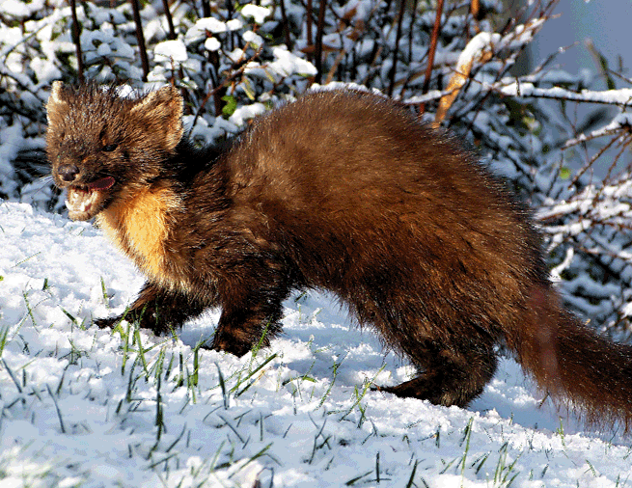
MaRten

Slide 30
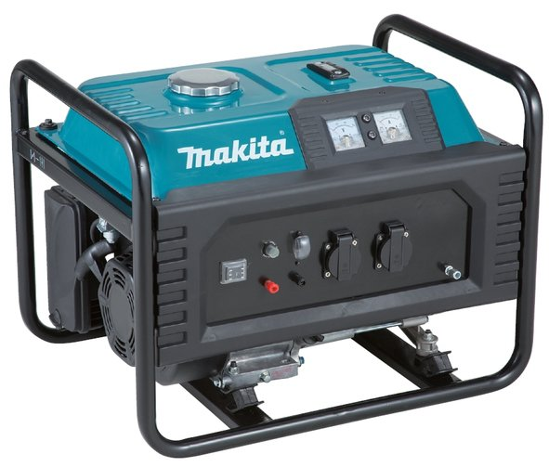
Agregat
Notes:
Opiszmy sytuację gdy chemy zbudować system rezerwacji na wydarzenia, firmy będą mogły korzystać z naszego system, żeby robić obsługę koncertów itd.
nowoczesną aplikację SASS. Chmura, mikroserwisy, a jakże, 100% dostępności te sprawy

Slide 31
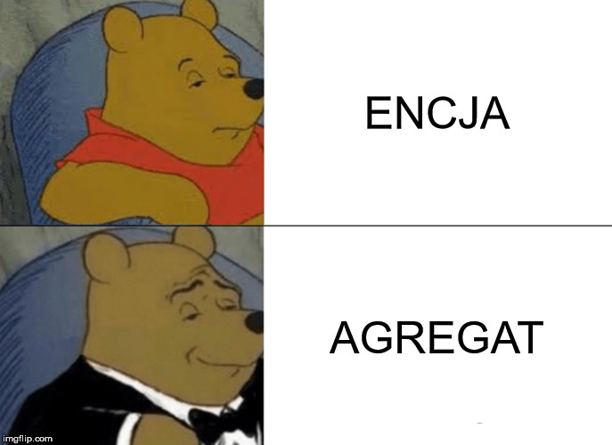
Agregat vs Encja
Notes:
Opiszmy sytuację gdy chemy zbudować system rezerwacji na wydarzenia, firmy będą mogły korzystać z naszego system, żeby robić obsługę koncertów itd.
nowoczesną aplikację SASS. Chmura, mikroserwisy, a jakże, 100% dostępności te sprawy

Slide 33
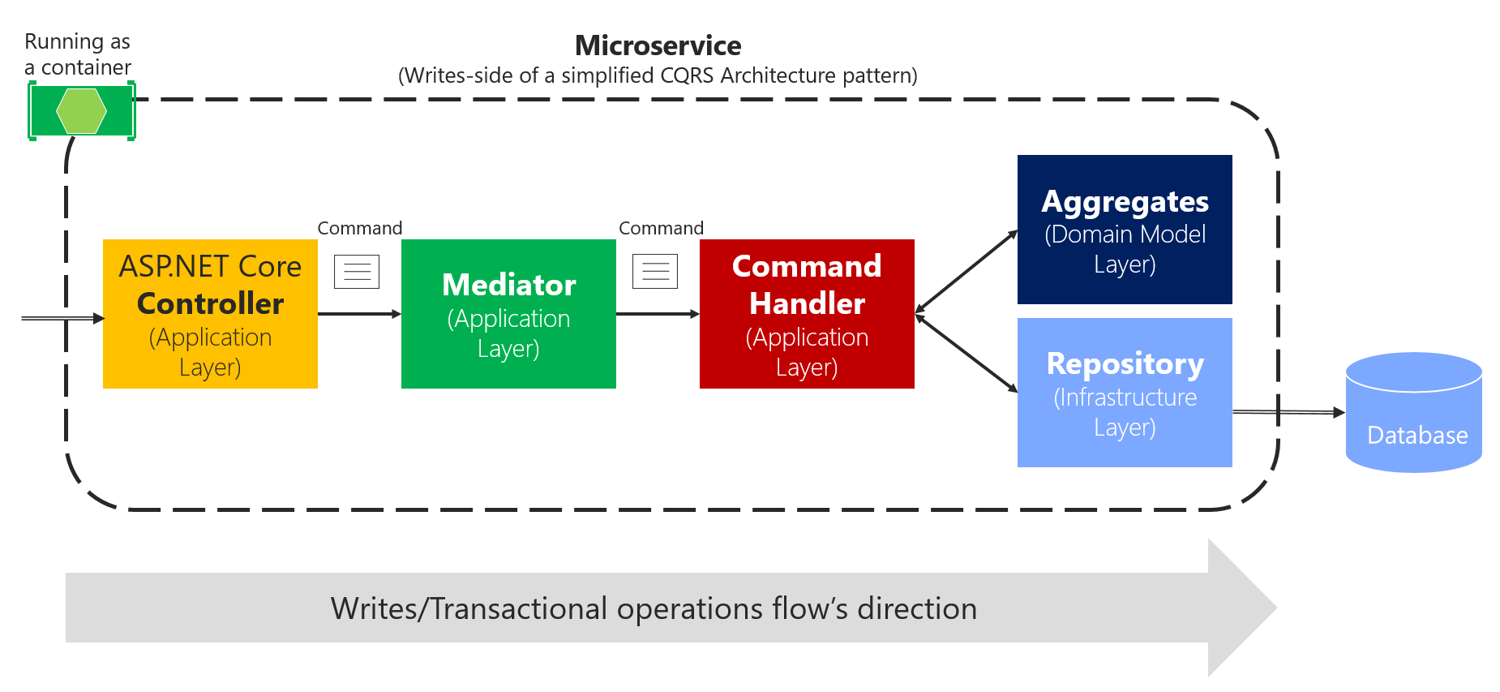
CQRS

Slide 34
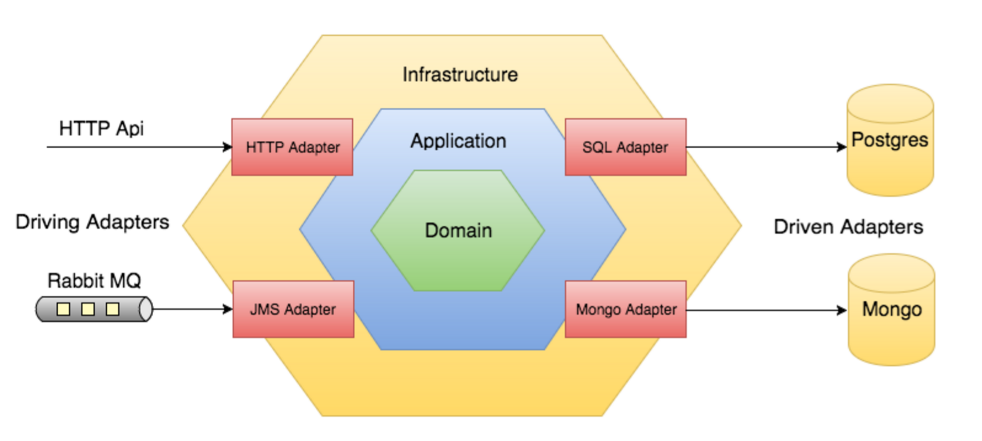
CQRS

Slide 35
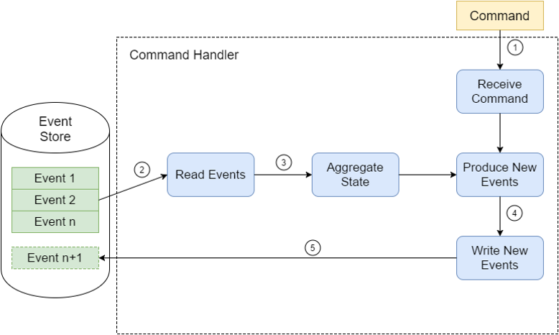
CQRS i Event Sourcing

Slide 37

Snapshot

Slide 39
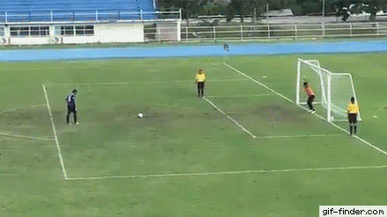
Projekcje

Slide 40
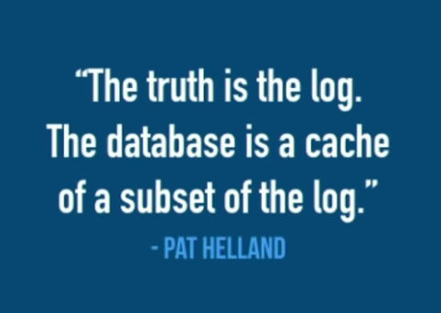
Projekcje

Slide 41
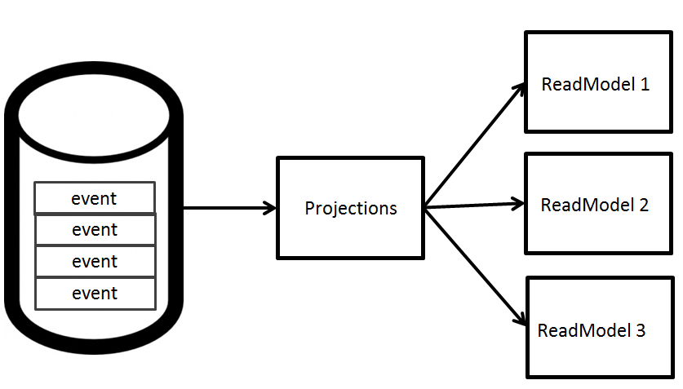
Projekcje

Slide 43
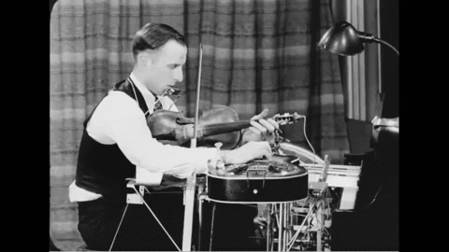
Event Store + Strong consistency

Slide 45

Podrózowanie w czasie

Slide 47
POdsumowanie
Event sourcing pomaga lepiej modelowac proces biznesowy
Pozwala dzielic proces programowania na niezalezne fragmenty zmniejszajac obciazenie poznawcze
Ulatwia diagnostykę oraz Analize bledow

Slide 48





Co Dalej?
Przyklady i materialy na: https://github.com/oskardudycz/EventSourcing.NetCore
Dokumentacja Martena:
https://martendb.io/documentation/
Ebook „Fakty i Mity o Event Sourcing” oraz newsletter:
https://www.szkola-event-sourcing.pl/
Email z pytaniami, uwagami, krytyka: contact@oskar.Dudycz.pl
Sklejenie zolwika po prezentacji! :)

Slide 49
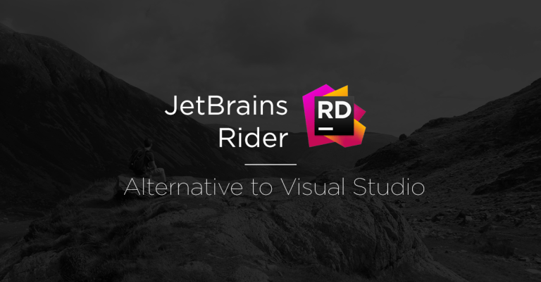
Napisz Feedback na: contact@oskar-Dudycz.pl

Slide 50
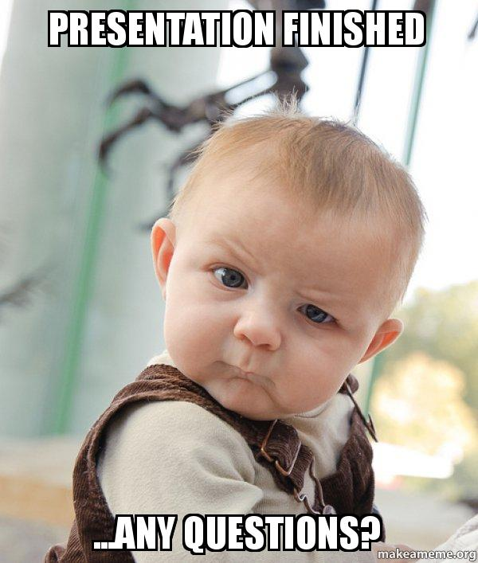
Dziękuję wszystkim za uwagę! :)

